Slide 1

Организация деятельности в 21 веке. подход PraxOS
Версия 3.0 (февраль 2008г.)
TechInvestLab

Slide 2
Ситуация 21 века
Глобализация.
Мешанизм в политике – экономисты (социалисты и капиталисты) молчат, когда разговаривают политики, а политики разговаривают про национальности и аборты.
Релятивизм на марше (он же – «системный подход», он же постмодерн, он же mean green vMem: лекарство стало болезнью).
Упадок государства-state, корпоративизация
Новые гуманитарные технологии
…
Электронные коммуникации: победа над пространством и временем
«Электронная грамотность»: новые средства для работы выражения
…
Новые люди
Новейшие организационные технологии

Slide 3
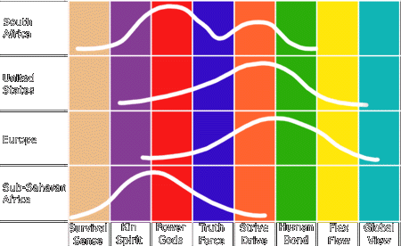
Новые люди: развитые страны http://www.globalvaluesnetwork.com/05GlobalValuesMonitor.asp

Slide 4
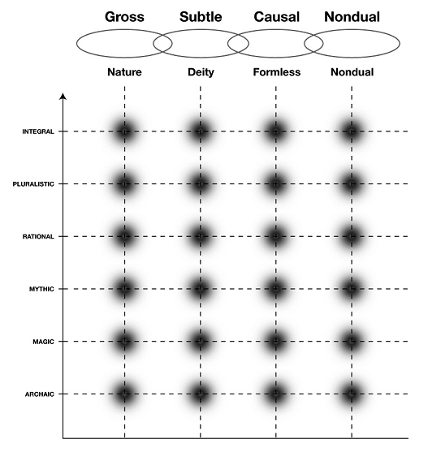
Новые люди: просветление
(решетка Wilber-Combs)

Slide 5
Организационные технологии
Кооперация (цепочки работ: процессы/проекты/сервисы)
Очная и дистантная коллаборация (одновременная совместная работа)
XXI век: Кооперация и коллаборация в условиях наличия
  Цифровых моделей
  Цифровой коммуникации

Slide 6
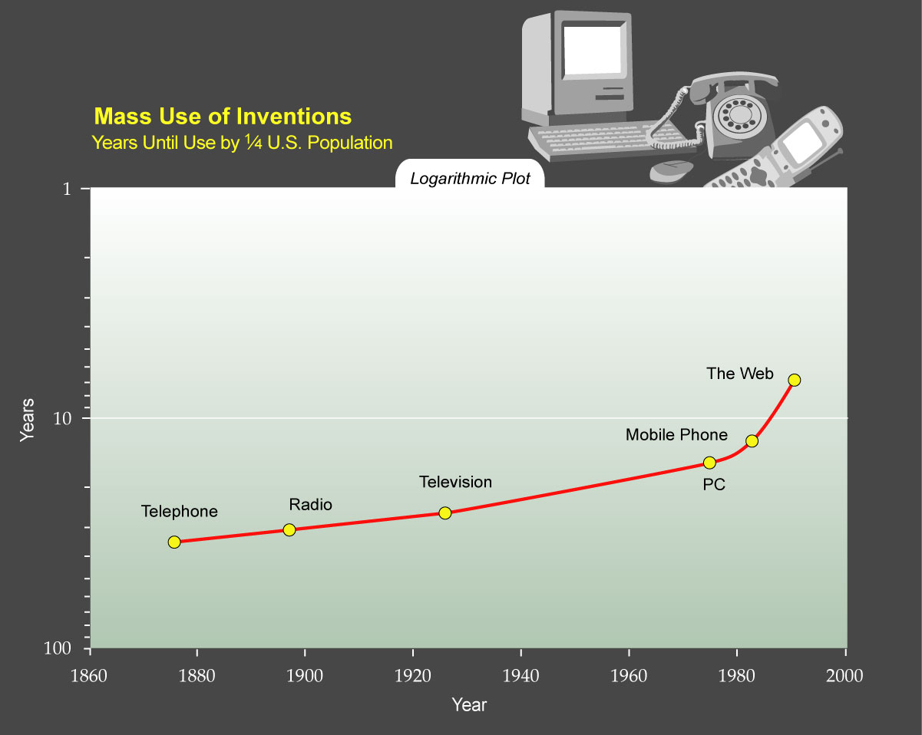
Технологии для коммуникации
Картинка из
http://en.wikipedia.org/wiki/Accelerating_change

Slide 7
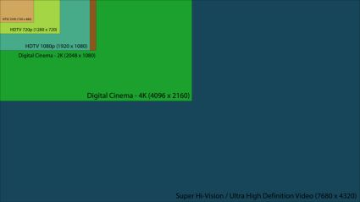
HDTV (читай «виртуальная реальность»)
на конец 2007г. имеют доступ 36% американских семей.
10% вернули телевизоры в 2007г., не разобравшись. 20% -- в 2006г.
На CES 2008 было выставлено 2 телевизора формата 4K
В 2015 году Япония начнет вещание в формате 8К

Slide 8
Коммуникаторы
Коммуникаторы (уже в кармане!):
телефон,
фото-видеокамера, диктофон
аудио-видео-фото плейер,
интернет-браузер (читай: справочник + магазин + web 2.0)
компьютер (в том числе как пиш.машинка и органайзер),
GPS
Радиоприемник и телевизор
Книжка (с конца 2008г., Readius)

Slide 9
Алан Кей: компьютерная революция еще не началась
Софт:
Проект FONC
Проект CYC
Проект MOSES
Web 3.0
«Агентский проект»
Мы можем догадываться про силовиков
…
Железо:
Многоядерная архитектура (пример: Новый процессор Forth: 3*3мм, 18млрд.операций/сек)
Энергонезависимая память, сверхмагниторезистивный эффект
Нанотрубки: аккумуляторы
экраны eInk
…

Slide 10
Сингулярность
Vernor Vinge (январь 1983):
Тридцать лет до создания искусственного интеллекта [2013, современная оценка – 2020 или 2039]
Искусственный интеллект применит свой интеллект для усиления своего интеллекта
Очень скоро после этого человек перестанет быть царем природы (как сейчас приматы)
Невозможно предсказать, что будет после этого, но мир будет меняться с такой скоростью, что простой человек не сможет с ним разобраться.
Наш тезис: сингулярность уже наступила, но по-другому.
Notes:
I. J. Good (1965) writes:
“Let an ultraintelligent machine be defined as a machine that can far surpass all the intellectual activities of any man however clever. Since the design of machines is one of these intellectual activities, an ultraintelligent machine could design even better machines; there would then unquestionably be an ‘intelligence explosion,’ and the intelligence of man would be left far behind. Thus the first ultraintelligent machine is the last invention that man need ever make.”
Mathematician and author Vernor Vinge greatly popularized Good’s notion of an intelligence explosion in the 1980s, calling it the Singularity. Vinge first addressed the topic in print in the January 1983 issue of Omni magazine. He later collected his thoughts in the 1993 essay “The Coming Technological Singularity,” which contains the oft-quoted statement

Slide 11
Нет сверхчеловека, есть сверхорганизации
По факту -- киборги (cybernetic organisms) уже заполонили всю планету, но они оказались не «людьми», а организациями:
Сверхмасштабы (счет на миллионы единиц продукции, миллионы обслуженных людей)
Сверхскорость (18 месяцев – время жизни полупроводниковой технологической линии, затем опять перестройка)
Сверхресурсы (бюджеты ТНК сравнимы с бюджетами государств, и не размазываются по многим темам)

Slide 12
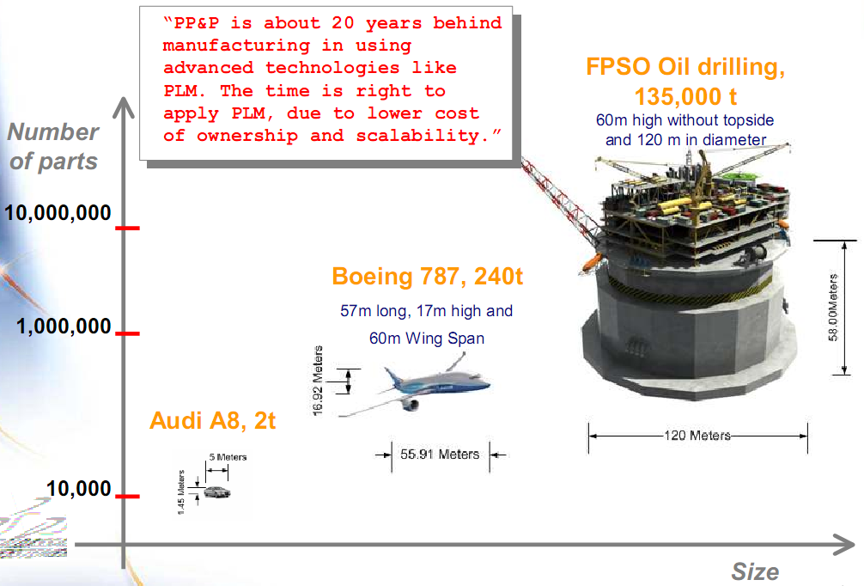
Нельзя всем познакомиться.
Более того: Невозможность договориться об использовании одной системы, и даже одного стандарта в 1000 подрядных организаций.
По материалам Dassault Systemes

Slide 13
Организации и сообщества
Организации бывают:
Целенаправленные
Сообщества (общение «спиной друг к другу»)

Slide 14
Сверхорганизации
(целенаправленные)
Государства
Фирмы (ТНК)
Chaord (VISA)
Церкви
Политические партии
Благотворительные общества
Университеты
Корпорации (мафии)
…

Slide 15
Организация и рынок
Организация – это механизм достижения целей
Рынок (экономический и политический) – способ проверки, правильно ли поставлены цели, и достигнуты ли они
Рынок обеспечивает естественный отбор организаций: из оргмутантов выживают сильнейшие, остальные будут лишены ресурсов.

Slide 16
Пример: инжиниринг крупных капитальных объектов
Атомная электростанция:
200-300 технологических систем
менеджмент 1000 контрактов
Срок строительства 36 месяцев
срок эксплуатации 60 лет
Текущая парадигма: «жизненный цикл»

Slide 17
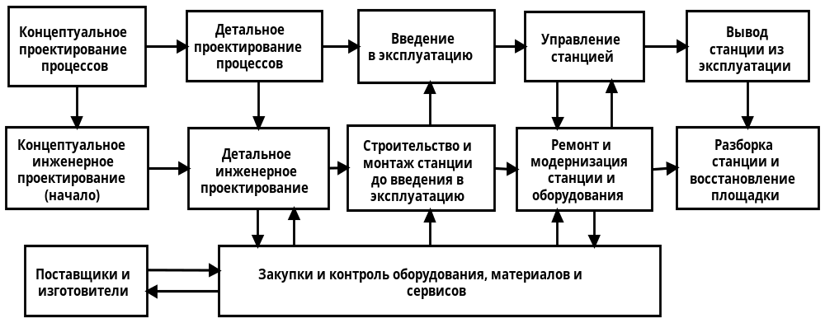
Организация – это не юрлицо!
Заказчик
Поставщики
Инжиниринг
Эксплуатация
Схема из стандарта ISO 15926-1:2003г. (по схеме Process Industries STEP Consortium 1994г.)

Slide 18
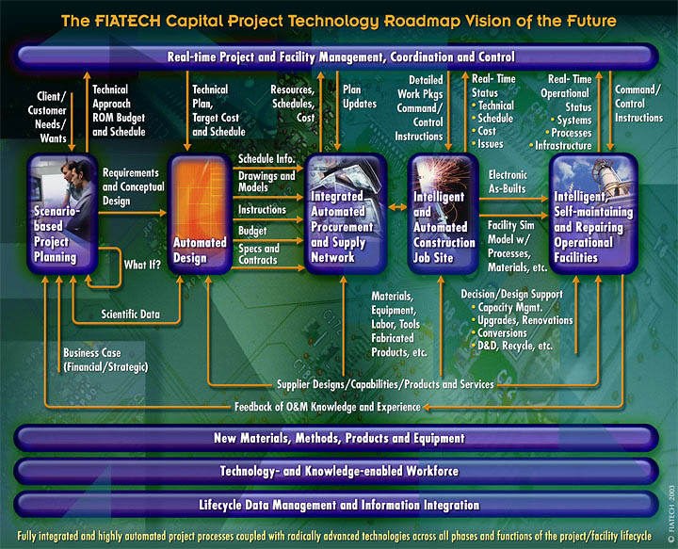
Инжиниринг: жизненный цикл будущего
http://www.fiatech.org/projects/roadmap/cptri.htm

Slide 19
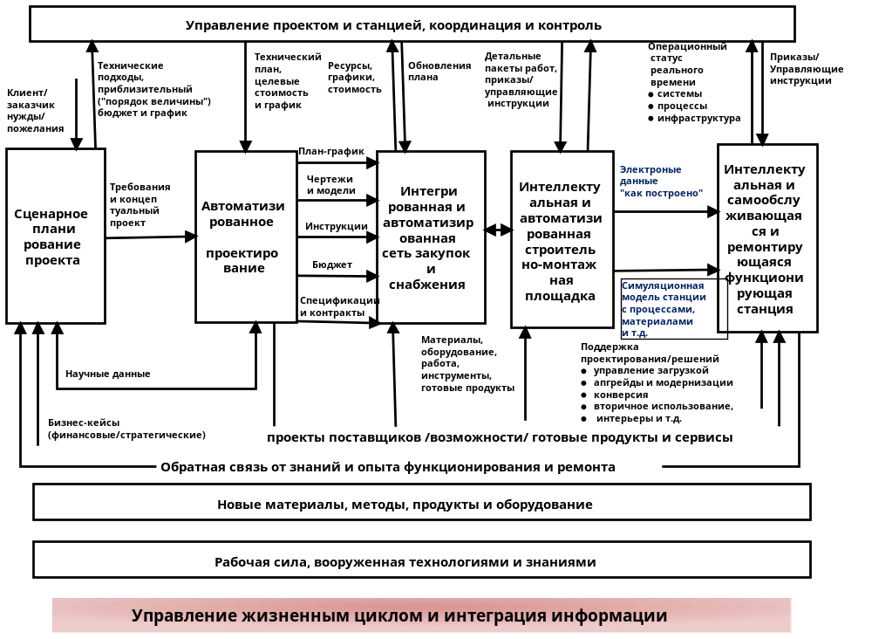
«Видение» консорциума FIATECH

Slide 20
Сообщества
У них нет собственной цели.
Их часто создают намеренно, как «паству» (есть цели у тех, кто их пытается использовать)
Коллаборация, не кооперация
Поддержка коллаборации: технологии Web 2.0, Web 3.D, Web 3.0

Slide 21
Немного (шесть) способов организации
(Henry Minzberg)
Взаимная подгонка (как в джазе) – в самых простых и самых сложных случаях (agile).
Прямой надзор (приказы из центра)
Стандартизация процессов работы (формализация поведения)
Стандартизация результатов
Стандартизация навыков (общий тренинг)
Стандартизация убеждений и целей (индоктринация).

Slide 22
Противоречия в способах
Мультитаскинг сотрудников: убрать или содействовать
Предварительный (инженерный) дизайн или «непрерывный дизайн вперемешку с работой»
Предварительный дизайн процессов.проектов, или agile.

Slide 23
Вавилонская Организация-2007
Книжка Thomas H.Davenport, Laurence Prusak, «What's the Big Idea?: Creating and Capitalizing in the Best Management Thinking»
Вошли: Activity-based costing, Activity value analysis, Adaptive enterprises, Artificial intelligence, Attention management, Balanced scorecard, Benchmarking, Brainstorming, Brand management, Business modelling, Cannibalization, Centralization/decentralization, Change management, Chaos/complexity, Competitive intelligence, Complex adaptive systems, Concurrent engineering, Conglomeration,
Continuous improvement, Co-opetition, Core capabilities, Core competence, Corporate culture, Cost-benefit analysis, Creative destruction, Crisis management, Critical-path analysis, Cross-selling, Customer relationship management (CRM), Customer sutisfaction, De-layering, Decision trees, Diversification, Double-loop learning, Downsizing, e-Commerce, e-Marketplaces, Economic value analysis (EVA), Economies of scale/scope, Electronic data interchange (EDI), Empowerment,
Enterprise systems, Entrepreneurship, Evolutionary modelling, Excellence
Experience curves, Experience economy, Five forces analysis, Flat organizations, Franchising…. и так далее 140 штук
Не вошли: Beyond budgeting, Corporate life cycles, Enterprise asset management, Enterprise architecture, Flow, Management functions, SPIN/метод больших продаж, Talent management, Theory of constraints, Virus marketing… и многие многие другие.

Slide 24
Сертификация сервисов
(по версии ITIL)
ITIL
ISO/IEC 20000
ISO/IEC 27001
Capability Maturity Model Integration (CMMI®)
Control Objectives for Information and related Technology (COBIT®)
Projects in Controlled Environments (PRINCE2®)
Project Management Body of Knowledge (PMBOK®)
Management of Risk (M_o_R®)
eSourcing Capability Model for Service Providers (eSCM-SP™)
Telecom Operations Map (eTOM®)
Six Sigma™.

Slide 25
Мощные идеи
Неочевидны, против «здравого смысла»
Нужно учиться и тренироваться
Меняют «картину мира» (онтологию), «образ мышления» (эпистемологию)
Влияют на много-много практик

Slide 26
Типичные утверждения 21 века
Преодоление "системного подхода" с его бесконечными списками того, что "абсолютно необходимо учесть" -- лекарства, которое стало главной болезнью конца века 20.
В 21 веке:
пойми, что тебе нужно, чтобы быть страстным по этому поводу (пререквизит потока)
обеспечь присутствие опыта (собственного, или опытных людей в команде), а затем используй силу интуиции -- исключительно для нахождения ограничений
фокусируйся на ограничениях, по одному за один раз: и не для того, чтобы их снять, а для того, чтобы прогнуть все остальное под них (дисциплина).

Slide 27
Мощные идеи (примеры -- 1)
Думать о деятельности в состоянии потока
Помнить о том, что успех, неудача и эффективность - субъективны, а общие ожидания достигаются только в коммуникации
Использовать самые современные технологии (софт) для поддержки мышления и коммуникаций
Видеть организацию как проток через сеть
Видеть отношения людей как контракты приципалов и агентов
Различать у фирмы предпринимателя, инвестора, собственника, управляющего, заинтересованных лиц

Slide 28
Мощные идеи (примеры -- 2)
Знать и учитывать мыслительные стили членов своей команды
Думать об изменениях, а не о целом (маржинализм)
Улучшать в одной точке и подстраиваться под ограничения в остальных
Различать стратегирование и планирование
Проявлять гибкость в планировании и исполнении
Думать о позициях людей в организации (не только о ролях в процессах)
Разводить конфликты из голов людей по местам
Обучать и обучаться только в деятельности (или ее имитации)

Slide 29
Мой последний список (11 февраля 2008г.)
1. Электронная модель объекта (digital mockup)
2. Жизненный цикл (4D, а не 3D) -- ведение электронной модели в ходе всей жизни проектируемого объекта, в том числе в рамках "расширенного предприятия".
3. Реляционное порождающее проектирование (relational generative design), мультидисциплинарное моделирование. Человек должен фантазировать, а расчеты, проверки и стыковки должен делать компьютер.
4. Крупномодульная сборка и "местное производство", монтаж с открытым верхом.
5. Кооперация: "расширенное предприятие" (в том числе и managed services) и его электронная модель (оргмодель, enterprise architecture). Архитектура как "совокупность сервисов, направленных на достижение миссии организации".
6. Управление качеством, управление сервисами, и управление проектами (в том числе -- Голдратовское). Agile. POOGI.
7. SCM/логистика (включая геомоделирование и транспорт).
8. Управление рисками в жизненном цикле: финансовый подход к рискам.
9. Регулирование, техническое регулирование, стандартизация в связи с технологическими платформами.
10. Онтологический подход в IT. Semantic Web. Датацентричность против документоцентричности.
11. Учет "вообще".
12. Througput (constraints) accounting.
13. Коллаборация.
14. Talent management.
15. Все есть сервисы.
http://ailev.livejournal.com/554840.html

Slide 30
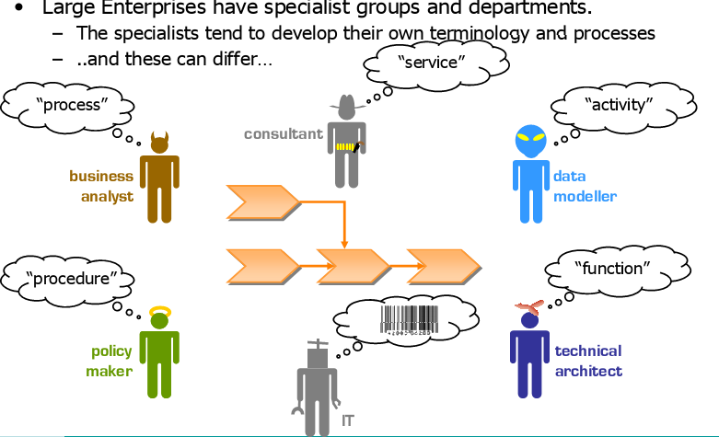
Онтология: про то, что в жизни (а не про имена)
Отвечает на вопрос «что там?»
Мощные идеи меняют онтологию.
«Функция»
«Процесс»
«Деятельность»
Консультант
Аналитик
Менеджер
«Процедура»
«Шаблон проекта»
Менеджер
по качеству
Планировщик
По материалам
компании FutureModels

Slide 31
Пример: организация как чего-то-провОд
Голдратт – течет inventory, вытекает throughput
Андреев – течет сила по жиле
Цепочки приращения стоимости
Сетевая организация (не структура!)
Системная динамика
Кооперативные процессы СМД-методологии
Бизнес-процессы и «информационные потоки»
…

Slide 32
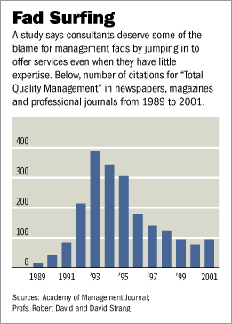
Цикл внедрения мощных идей
вчера было 10 лет/идея*,
сегодня 3 года/идея,
завтра… сингулярность
*Идеи не обязательно уходят!
Моды – это не поветрия!
Notes:
Теория management fashion была предложена в 90-х Eric Abrahamsson

Slide 33
Пример моды: управление качеством
Суть стандартов ISO 9000:2000 – «пиши, что делаешь, делай, что пишешь»
Легко: писать, что делаешь (моделлер+учет).
Трудно: делать, что пишешь.

Slide 34
Качеством должны управлять все
ISO9000
1я версия 1987г.
2я версия 1994г.
3я версия 2000г.
Качество – в «капиллярах». Каждый менеджер должен управлять качеством.
Бум «постановки управления качеством» проходит, а управление качеством остается в производственной рутине.
Notes:
Пример из Davenport: когда управление качеством только-только появлялось, то нужно было иметь отдельную службу, которая его внедряла. Потом все службы начали делать это безо всякой координации, самостоятельно, и специальная управленческая структура стала не нужна. Нужно поставить себе задачу за несколько лет дойти до такого положения, это и есть challenge: чтобы качеством занимались все, а не только ДУК и какие-то отдельные люди на предприятия.

Slide 35
Главная задача: перевод
«мощных идей» в «здравый смысл»
Организовать работу
так, чтобы через некоторое время не было отдельного управления качеством:
Отдельных пачек документов
Отдельных подразделений и специально выделенных людей
А было качество как «здравый смысл» -- т.е. общепринято.

Slide 36
Не путайте: «мощные идеи» и idea management
«Управление идеями» это современный извод «кружков качества» и софт к нему:
помощь в организации синхронных итеративных бреймстормингов (напоминалки участникам, ведение списков участников и т.д., т.е. типовая поддержка всего workflow созыва совещания).
работа с идеетворческими компетенциями сотрудников (при ранжировании идей -- оценивается, при приглашении на брейнстормы -- используется)
какой-то вариант коллаборативного outliner/mindmap для capture и restructuring идей,
механизм межидейной связи (гипермэп? гипераутлайн?)
встроенные системы оценки и голосовалки по вариантам идей (ранжирование идей -- проблема в том, чтобы слабые идеи не отваливались слишком рано, а сильных идей было не слишком много).
механизм указания авторства, подписок на обновления отдельных идей, закрытые только для группы материалы, дискуссии и прочее из арсенала social web.
issue tracker по порождаемым проектам внедрения. Включая оценку финансов, связанную с внедрением. Особая гордость -- интеграция idea management с project tracking (еще одно название для issue tracking).
поддержка мотивации: вознаграждения и почёт.
аналитика (метрики) по общему процессу и архив с хорошим поиском.
интеграция в разные корпоративные справочники, интеграция с офисными приложениями. Обеспечение доступа за пределами фирмы (клиенты, поставщики, внешние эксперты за фаерволом). Доступ с мобильных устройств.

Slide 37
Обучение: «поворот мозгов»
Изменение онтологии – это очень, очень крутой поворот («онтология обычно умирает с ее носителями»). А ведь нужно именно изменение онтологии («здравомысленной картины мира»).
Вывод: нужны экстраординарные меры по переобучению (массовые «игры»? Психотехнологии?)
Плюс: мы примерно знаем, чему учить.
Консалтинг – это про обучение мощным идеям.

Slide 38
Образование
Только в деятельности
Не по стандартным разделам («маркетинг, финансы, персонал…»)

Slide 39
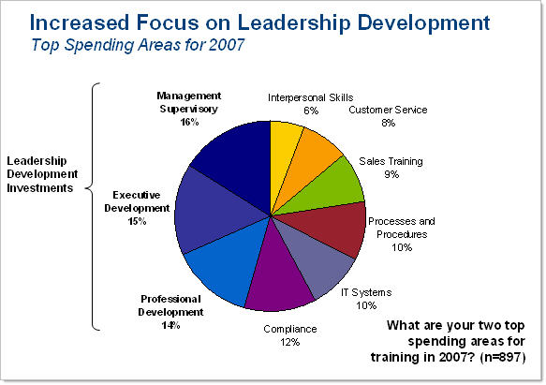
Голосуют деньгами: уметь договориться (в больших масштабах)
Planned 2007 Spending on Learning & Development by Area - ® Bersin & Associates
31% трат на образование управленцев

Slide 40
Управление талантами
Персонал: повторяющиеся процессы воспроизводства
Обучение: разовые проекты (изменения/развитие)
Попытка совместить дестабилизирующие организационные изменения и стабилизирующую работу с персоналом
управление компетенциями (не знаниями!)
опора на э-обучение
стык образовательных и производственных процессов (и соответствующий им стык IT-систем управления персоналом, образовательных IT-систем и производственных – управления процессами и проектами – IT-систем).
Вице-президенты по управлению талантами

Slide 41
Психотехника: поток
Поток Чиксентмихайи
«Пустая голова» в GTD Дэвида Аллена
Дисциплинированное состояние высокой продуктивности Нового Кода Джона Гриндера
Деконцентрация психонетики Бахтиярова
«Недреманный свидетель» интегрального подхода Уилбера – «просветленка»
…

Slide 42
Три (три! Три!) потока
Клиентский (для людей клиента)
Производственный поток (сотрудники организации)
Организационный (проживаемый организаторами)

Slide 43
Организация: модель и учет
Организация субъективна.
Объективность – это хорошо организованная (например, отчужденная, записанная) субъективность.
Современный способ записи любой информации – компьютер.
Запись и хранение информации – учет, записанная информация – модель.

Slide 44




Модель = прибор
(видеть невидимое)
Где
валовая прибыль?!

Slide 45

«Модельность»
Жизнь
(Онтологическая) модель
Подобие
Шеф
Зам
Глав
Зиц
Актуальность
Нормативность
Шеф
Зам
Глав
Записана = учтена

Slide 46
Обеспечение «модельности»
Подобие:
Опора на теорию («язык представления»)
Актуальность:
правила ведения учета
Различение as is и to be
Нормативность:
учетность
Издание приказов и санкции

Slide 47

«Учетность»
оригинал,
остальное -- выписки
Известно
кто, когда что
менял
Шеф
Тоже учет!
Зам
Глав
Зиц
Шеф
Зам
Правила
ведения
и их «хозяин»
Глав
Отчуждаемость

Slide 48
Модель и менеджмент
«онтократия»: Модель задает формат («места для цифр») того, пишется на организационном табло. Оргмодель = метаданные для учетов. Ответственный – менеджер модели.
«тимократия»: Содержание (цифры) того, что написано на табло – в ответственности производственников.

Slide 49
Внедрение моделирования
Суть внедрения модели – рефлексия («пиши, что делаешь; делай, что пишешь»).
Легко: писать, что делаешь (могут и наблюдатели-консультанты).
Трудно: делать, что пишешь. Нужно участие администраторов.
Риск делания того, что пишешь: бюрократизация!
[ это было и в «управлении качеством»!
Моделирование – «мощная идея». Проблемы: agile-практики.]

Slide 50

Что такое организация
(определяется через модель!)
Показатели
Модельно!
Нормы
Ресурсы
Оргмодель сама учтена!
Работы

Slide 51
Показатели
Управленческий учет:
Переменные издержки
Постоянные издержки
Валовая прибыль (холдинга)
Маржинальная прибыль проекта
…

Slide 52
Маржинализм
Маржинальная революция
Принятие решений «на границе»
Убывающая полезность
Немаржинальный «мир себестоимости»
Troughput accounting (constraint accounting)

Slide 53
Работы
Работы планируются и выполняются.
Ключевые слова: план, график, роспись ресурсов.
Проекты (в проектном управлении) – это работы. У них всегда есть название, дата начала, дата конца, бюджет.
Работы всегда конкретны (с артиклем the), если это «типовые работы», «повторяющиеся работы» или еще каким-то образом обобщенные работы (с артиклем a), то это уже не работы, а нормы.

Slide 54
Стратегия и тактика
Стратегия: «зачем это нужно?»
Тактика: «как обеспечить?»
Стратегия – синтез, тактика (план) -- анализ
Структура работ (WBS): дерево стратегии и тактики

Slide 55
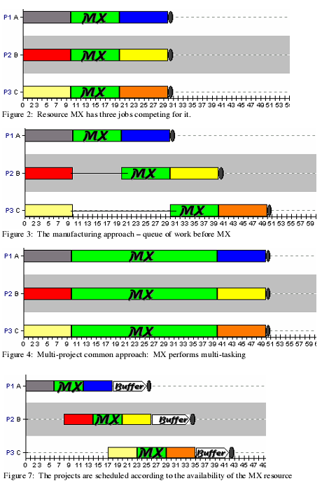
Выбор способа составления графика
Задача: три работы
Управление процессами (очереди к станкам)
Управление проектами
(у одного человека много проектов)
Критическая цепочка (TOC)
общий буфер времени для группы операций
Использованы материалы
Eli Schragenheim и Daniel P.Walsh

Slide 56
Проблема наличия графика: гибкость
Классический подход («водопадный):
Задание на проектирование
Проектирование
Создание
Испытания и доводка
Эксплуатация
Гибкость (agile):
Проектирование идет не только «сверху-вниз» от потребностей, но и «снизу вверх» от возможностей. Изменения проекта – это норма, а не патология. Изменения происходят быстро. Проектирование и выполнение работы перемешаны во времени.
В управлении проектом огромная роль принадлежит коммуникации, сам проект – это «движение в воронке возможностей», а не «реализация устаревших прогнозов».
Должный уровень коммуникации обеспечивается:
безбумажными технологиями
совместной работой через сеть над общими объектами

Slide 57
Ресурсы
То, что нам нужно, и чем мы можем распоряжаться – материалы, оборудование, люди
«Организационные диаграммы» (которые про «кто кем распоряжается») – это к ресурсам.

Slide 58
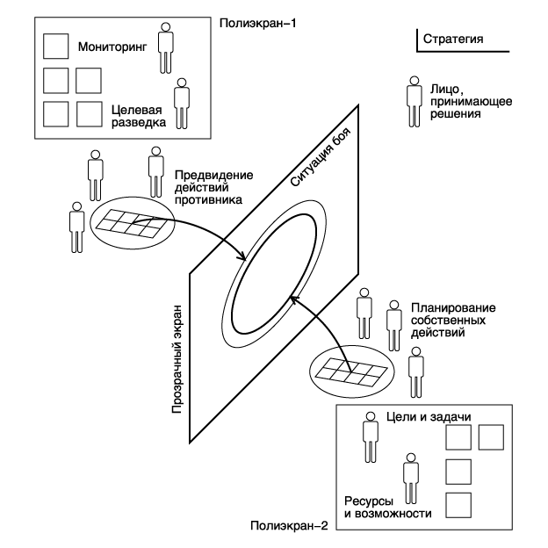
СХЕМА (ПАТТЕРН) ПОНИМАНИЯ
Авианосец «Клемансо»
(по А.Зинченко)

Slide 59
Нормы
Норма – это высказывание:
Если ОБСТОЯТЕЛЬСТВА, то ДЕЙСТВИЕ, иначе САНКЦИЯ
Эквивалентная пара высказываний:
Если ОБСТОЯТЕЛЬСТВА, то ДЕЙСТВИЕ
Если ОБСТОЯТЕЛЬСТВА и НЕ ВЫПОЛНЕНО ДЕЙСТВИЕ, то САНКЦИЯ
Нормы – это тексты.
Нормы нужно учитывать
Нормы не все записываются
Нормы составляют важную часть организационной модели.
«Процессы» и «фрагменты проектов» -- это тоже нормы
При нарушениях норм нужно разбираться: виноват нарушитель, или нужно менять плохую норму
Норм очень много, есть проблема «свода» норм

Slide 60



Процессы/организация работ и проекты
ОБОБЩЕНИЕ
ПРОЦЕССЫ
(типовые регламенты, орг. шаблоны)
ПРОЕКТЫ
(графики)
УЧЕТ
(общие НОРМЫ)
УЧЕТ
(конкретные РАБОТЫ)
ПРИМЕНЕНИЕ

Slide 61



Проблема многих пачек норм
Технология «из справочника»
(для бухгалтерии)
Технология «как в самом деле»
Проектное управление
Управление качеством
(«процессное»)
Безопасность
(техрегулирование)
стандартизация

Slide 62
Как надо?

Slide 63
Софт как форма бытия модели
Увидеть «валовую прибыль» = увидеть «глиссаду»
«Вести предприятие» = «посадка по
приборам»
Информационная система = деятельностный прибор
Могут ли приборы мыслить?!
Могут ли приборы коммуницировать?

Slide 64
Модель и IT
Модели (любые) пишутся на формальном языке представления (любых) знаний – в моделлере (framework).
Оргмодель пишется на формальном языке представления знаний об организации: «моделлер+«настройка на теорию»». Нужно выбрать организационную теорию!
    Не все моделлеры поддерживают выбор организационной теории (оргтеория на языке софта – frameworks).
    Можно настроиться на «организационную теорию ISO 9000» -- но это будет абсолютно формальным шагом.
Учеты ведутся в прикладных программах.

Slide 65
Примат организационных практик
Выбор софта иногда не означает выбора организационных практик, а иногда означает.
      Primavera нейтральна к PMI PMBoK и PRINCE2. Но она не позволяет без специальных усилий использовать TOC.
      Документооборот может быть настроен на помощь канцелярии, а может – на помощь менеджерам в управлении поручениями.
Нужно сначала выбрать организационные практики, потом покупать софт.

Slide 66
«Приборы» для «процессов»
Софт для склеивания людей (и машин):
ERP
Проектный софт
Supply chain management (логистика материалов)
Управление талантами (логистика людей)
Документооборот и «управление знаниями»
Issue tracker
Управление требованиями
Управление нормами
Виртуальная реальность с вовлечением (коммуникация)
…
Внедряют не идеи: внедряют организационный софт. Без софта идеи не работают.
Старые идеи «на стероидах»: софт всегда опаздывает
Notes:
Показатель запаса сена на автомобиле.

Slide 67
Ключевые слова в IT
4D-онтологическая модель (организационная и инженерная)
Профили стандартов
Учеты
Интенсивное обучение
Managed services (ITIL – 2000 страниц)
И ничего про сам софт!

Slide 68
Пример интеграции IT: определяется ISO 15926
Интегрируется софт разных организаций!
Профильный стандарт интеграции данных («информационной платформы»), поддерживающий жизненный цикл крупных капитальных объектов – явно прописано в стандарте
Опора на «высшую» 4D-онтологию, огромные доступные через интернет справочники
Поддержка ведущими вендорами софта, используемого при (инженерном) проектировании
Технологии Semantic Web в реализации (много поддерживающего свободного софта)

Slide 69
Требования к информационной платформе сверхорганизации
Коммуникация должна быть обеспечена между разными организациями:
«горизонтали» жизненного цикла (инвестиционная горизонталь, передача владения, подотчетность и прозрачность – важна отчуждаемость=учетность),
«вертикали» (поставщики, важна IT- совместимость=интернет и инженерная онтология)
«Диагонали» (менеджеры, важна организационная онтология)

Slide 70
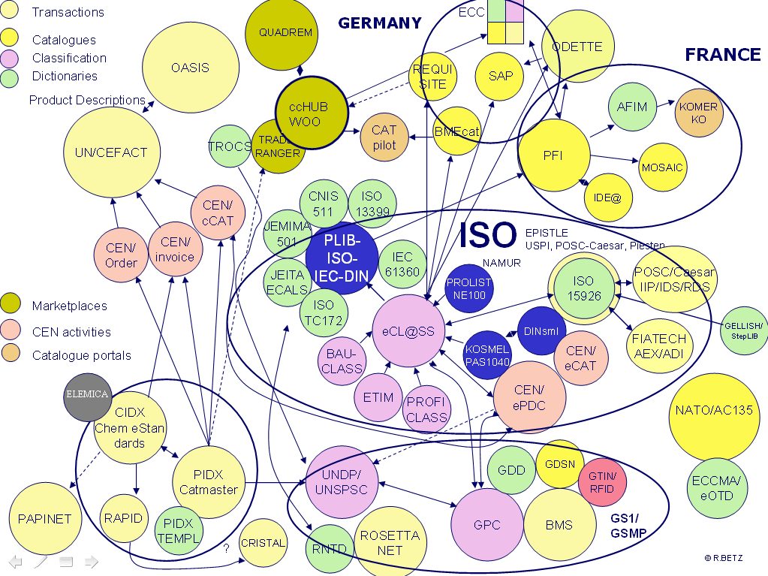
Материалы консорциума FIATECH

Slide 71
Приложения (КИС)
Поставщики
Приложения (КИС)
Инжиниринг
перевод
Перевод
Communication
Справка
Справка
ISO
Словарная
Библиотека
ISO 15926
Справка
Справка
Приложения (КИС)
Эксплуатация
Приложения (КИС)
Заказчик
Перевод
перевод

Slide 72
Как совместить «проекты» и «проекты»
Высшая онтология
(4D)
Организация
Информационная платформа:
Общая картина мира – справочник
Проектирование
Управление
проектами
Управление
качеством
(процессами)
Управление
финансами
…
Проектные основы
3D
…
Много разных КИС:
Приложения (учеты) в различных корпоративных системах

Slide 73
Корпоративная информационная система
Требуется:
Разбирательство с выбранными организационными принципами
Затем принятие решение о выборе/разработке софта, поддерживающего избранные принципы
Затем принятие мер по постановке этого корпоративного софта на отраслевую информационную платформу
  В том числе пополнение международной справочной библиотеки понятиями, используемыми выбранным софтом для обеспечения коммуникации между КИС разных организаций

Slide 74
Свободный софт и права
Если встретится банальная ошибка: кто будет иметь право поковырять код и ее исправить?
Если нужно будет профинансировать хороший опыт во множестве своих и чужих предприятий – во сколько это обойдется при нынешних типах лицензий?
Что делать с арендой софта, если «срок службы объекта 60 лет», и по ходу эксплуатации все время нужно что-то переделывать (ремонты и модернизации)?
Если нужно разобраться, как подключиться новому софту, и как приложение работает – как можно это будет сделать?
Что будет через 60 лет, когда не будет современных компьютеров и операционных систем? Можно ли будет «просто перекомпилировать исходный код на новой системе»?

Slide 75
Системы стандартизации
Быстрые конкурирующие системы квази-права (обычаев делового оборота, best practices)
Международные
Национальные
Отраслевые
Предприятий
Проверка соответствия.

Slide 76
Пример: стандарты атомщиков
ISO
IAEA
W3C
ГОСТ Р

Slide 77
Как надо?
Нормы:
Профили стандартов обмена данными (онтология, модель, учет)
Профили стандартов процессов/управления проектами
…

Slide 78
Язык как проблема
Важнейшие стандарты (включая ISO 15926, ISO 18629, ISO 9000, стандарты других международных организаций) на английском, их даже переводить вредно, если использовать по существу!
Каталоги оборудования и часть документации – обычно по-английски
Документация к программному обеспечению – по-английски
Классификаторы – разные (например, KKS – немецкий).
Все перевести невозможно, а не переводить нельзя (не будет коммуникации).
Заказчики по факту выбирают не русский язык (и часто – не английский), хотя в контрактах пишут что угодно.

Slide 79
TechInvestLab.ru организуем организаторов
Левенчук Анатолий Игоревич
  Блог: http://ailev.ru
  Почта: ailev@asmp.msk.su
  Телефон +7(916)673-4900
Агроскин Виктор Владимирович
  Блог: http://vvagr.livejournal.com
  Почта: vic5784@gmail.com
  Телефон +7(985)102-0546

